Slide 1
PERIODE 2
Terugblik
Les 6 Export (GT en BT)

Slide 2
Programma Periode 2
Les 1 Basis logistiek
Les 2 Handels- en leveringsvoorwaarden
Les 3 Logistiek & Transport
Les 4 Afzetmarkten
Les 5 Marketing
Les 6 Export
Les 7 Bedrijfsregistratie systemen
Les 8 Toets

Slide 3
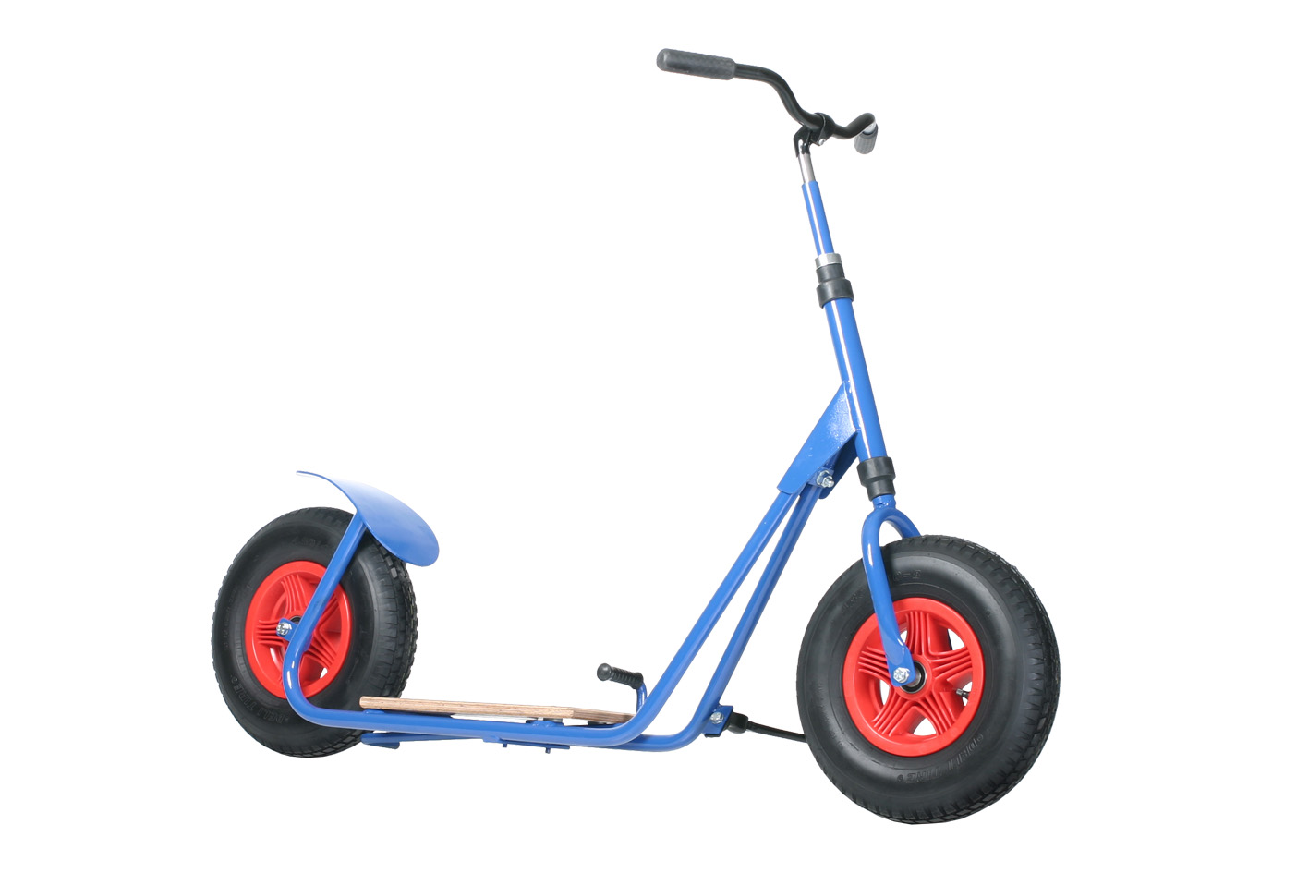
Exporteren?
Pak DE STEP !

Slide 4
DESTEP
Onderzoek kansen en bedreigingen via DESTEP Methode:
D: Demografische gegevens, hoeveel klanten zijn er.
E: Economische gegevens, hoeveel inkomen heeft men?
S: Sociale patronen, past het product?
T: Technologisch: kan het uitgevoerd worden?
E: Ecologisch: past het in de natuur/klimaat
P: Politiek, past het binnen wet en regelgeving?

Slide 5
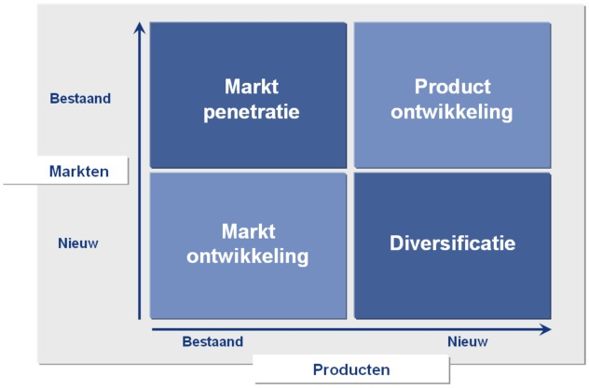
Vergroot je markt met Ansoff

Slide 6
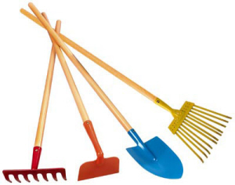
Welk gereedschap ga jij gebruiken?
Ontdek nieuwe oogst
(Diversificatie)
Geef je product ruimte
(Marktpenetratie)
Maak een zaaibed
(product ontwikkeling)
Ontging nieuw land
(Marktontwikkeling)

Slide 7
Productontwikkeling
Ontwikkeling nieuwe variëteiten
Productiewijze
Aflevervorm
Aflevermaat
VAS (value added service)
Service Merchandising

Slide 8
Productontwikkeling
VOORBEELD
BOLSTER
TOMATENZAAD SPECIAAL VOOR BULGARIJE

Slide 9
Marktpenetratie
Groei door omzetvergroting met het huidige assortiment op huidige markten, ken je sortiment
Afnemers meer te laten kopen of door afnemers bij de concurrent weg te halen, doe een concurrentie analyse

Slide 10
Marktpenetratie
Voorbeeld
ROSES ONLY, Een nieuwe speler in de bloemendetailhandel

Slide 11
Marktontwikkeling
Verkopen van bestaande producten op nieuwe markten.
Het doel van marktontwikkeling is om via nieuwe markten het huidige product extra te gaan verkopen.
Als er geen veranderingen aan het product aangebracht hoeven te worden kan dit een zeer goede strategie zijn en veel geld opleveren.

Slide 12
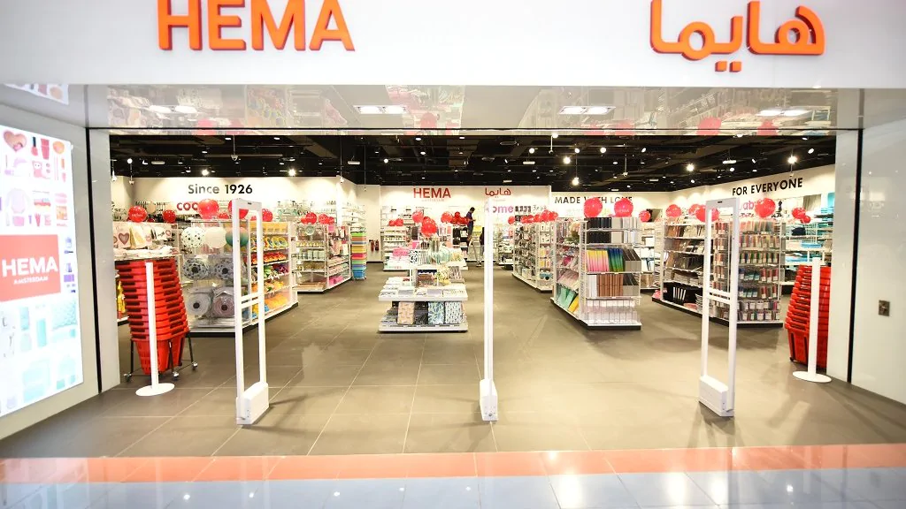
Marktontwikkeling
Voorbeeld:
Wanneer gaat Intratuin ook naar Dubai?

Slide 13
PRODUCTDIVERSIFICATIE
Het bedrijf gaat andere producten of diensten
leveren
Het bedrijf maakt gebruik van zijn goede naam en gaat andere producten met het dezelfde merknaam verkopen
Of het bedrijf gaat ook advies of toebehoren verkopen

Slide 14
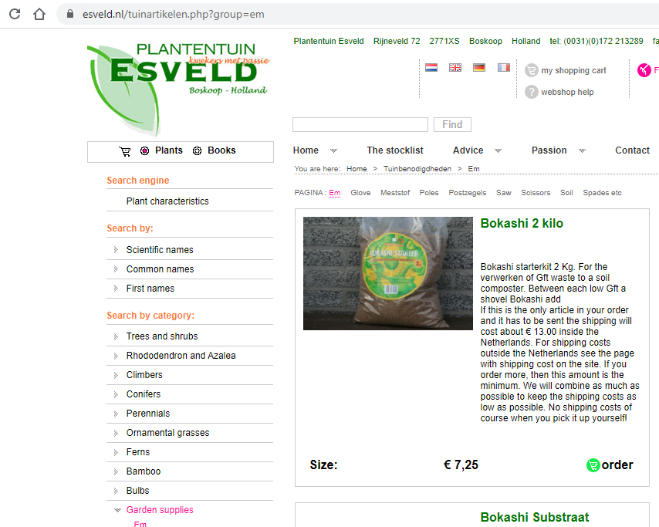
PRODUCTDIVERSIFICATIE
VOORBEELD
KWEKERIJ ESVELD VERKOOPT OOK MESTSTOFFEN

Slide 15
Opdracht 5.1 Export
1. Exportland
Kies een land waar het denk jij interessant is om een product van jouw bpv bedrijf heen rechtstreeks naar te exporteren.
N2 Waarom heb je dit land gekozen
N3/4 Onderbouw de keuze aan de hand van de DESTEP analyse
2. Ansoff
N2 Is productontwikkeling een optie voor jou bedrijf? Welk product zouden ze ook kunnen telen?
N3/N4 Welke strategie van Ansoff zou jij kiezen als je jou bedrijf zou adviseren betreft groei mogelijkheden

Slide 16
Deel 2 Exportdocumenten

Slide 17
Export binnen de EU
stekken, zaden, jonge planten en bomen
Het plantenpaspoort is een officieel document dat vereist is bij het fytosanitair vrijgeven van stekken, zaden, jonge planten en bomen en het verhandelen ervan binnen de Europese Unie.

Slide 18
Plantenpaspoort
Klik hier voor instructie filmpje

Slide 19
Wat moet er op het paspoort staan?
"A", gevolgd door de botanische naam;
"B", gevolgd door een tweeletterige landcode, een koppelteken en het registratienummer van de producent of leverancier;
“C”, gevolgd door de traceerbaarheidscode van de plant, het plantaardig product of het andere materiaal in kwestie;
"D", gevolgd door een tweeletterige landcode voor het land van oorsprong.

Slide 20
Waar vind ik de codes?
Registratie
B: Wanneer u teeltmateriaal van uw boomkwekerijgewas in de handel brengt (binnen de EU) moet u uw bedrijf registreren bij Naktuinbouw
C: de traceerbaarheidscode bepaald de kweker zelf

Slide 21
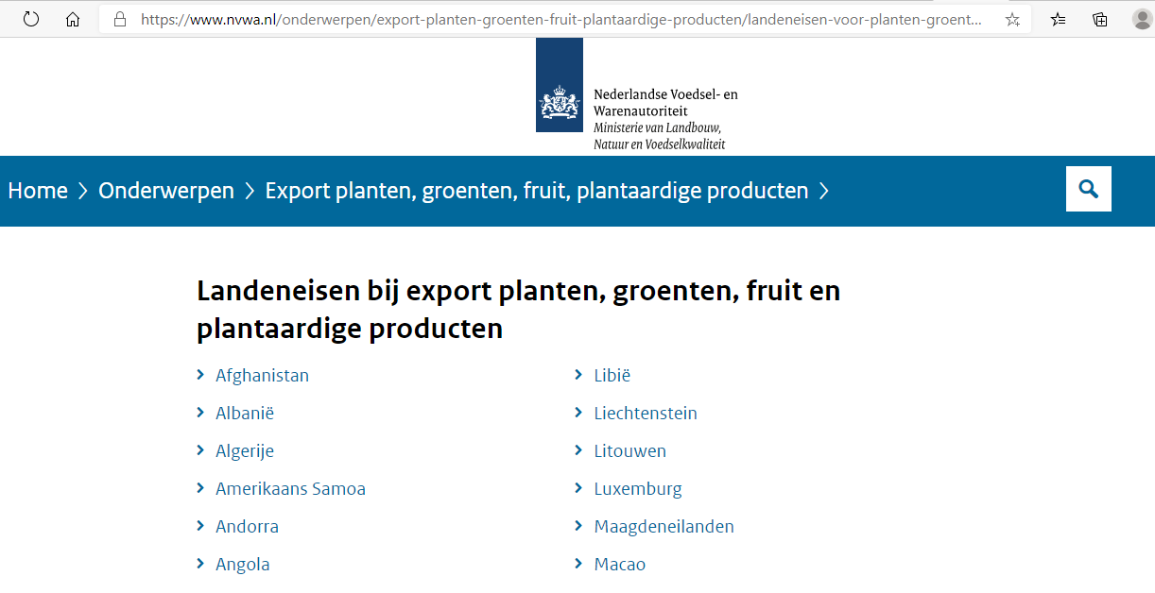
Export buiten de EU
De NVWA heeft lijst met landen daarop staan de eisen die dat land oplegt voor de import van eindproducten bomen en planten etc

Slide 22
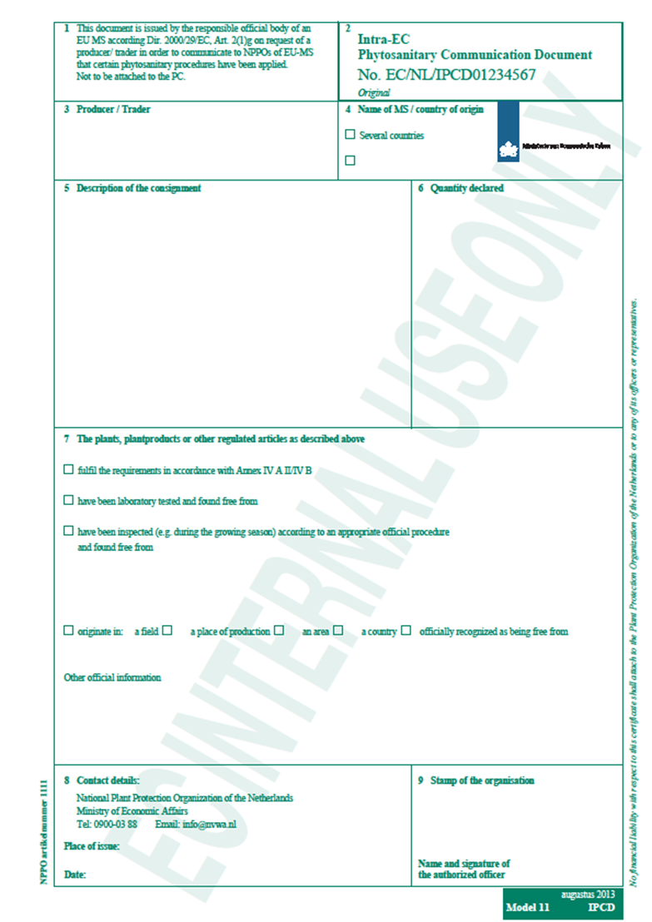
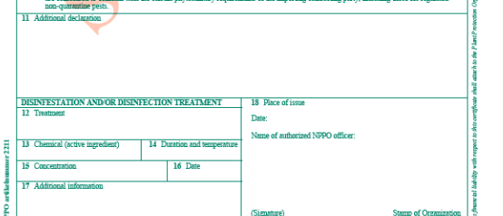
Keuring voor export buiten EU
De KCB verstrekt een fytosanitair certificaat
Daar moet vaak per gewas een
bijschrijving bij.

Slide 23
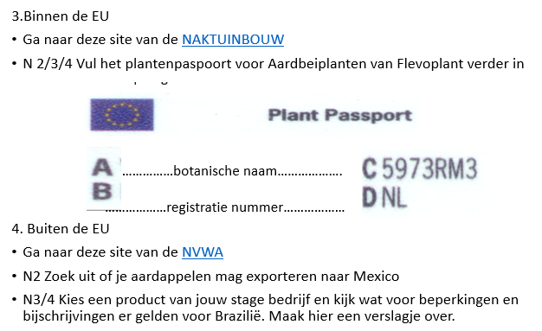
Opdracht 6 Export

